Slide 1
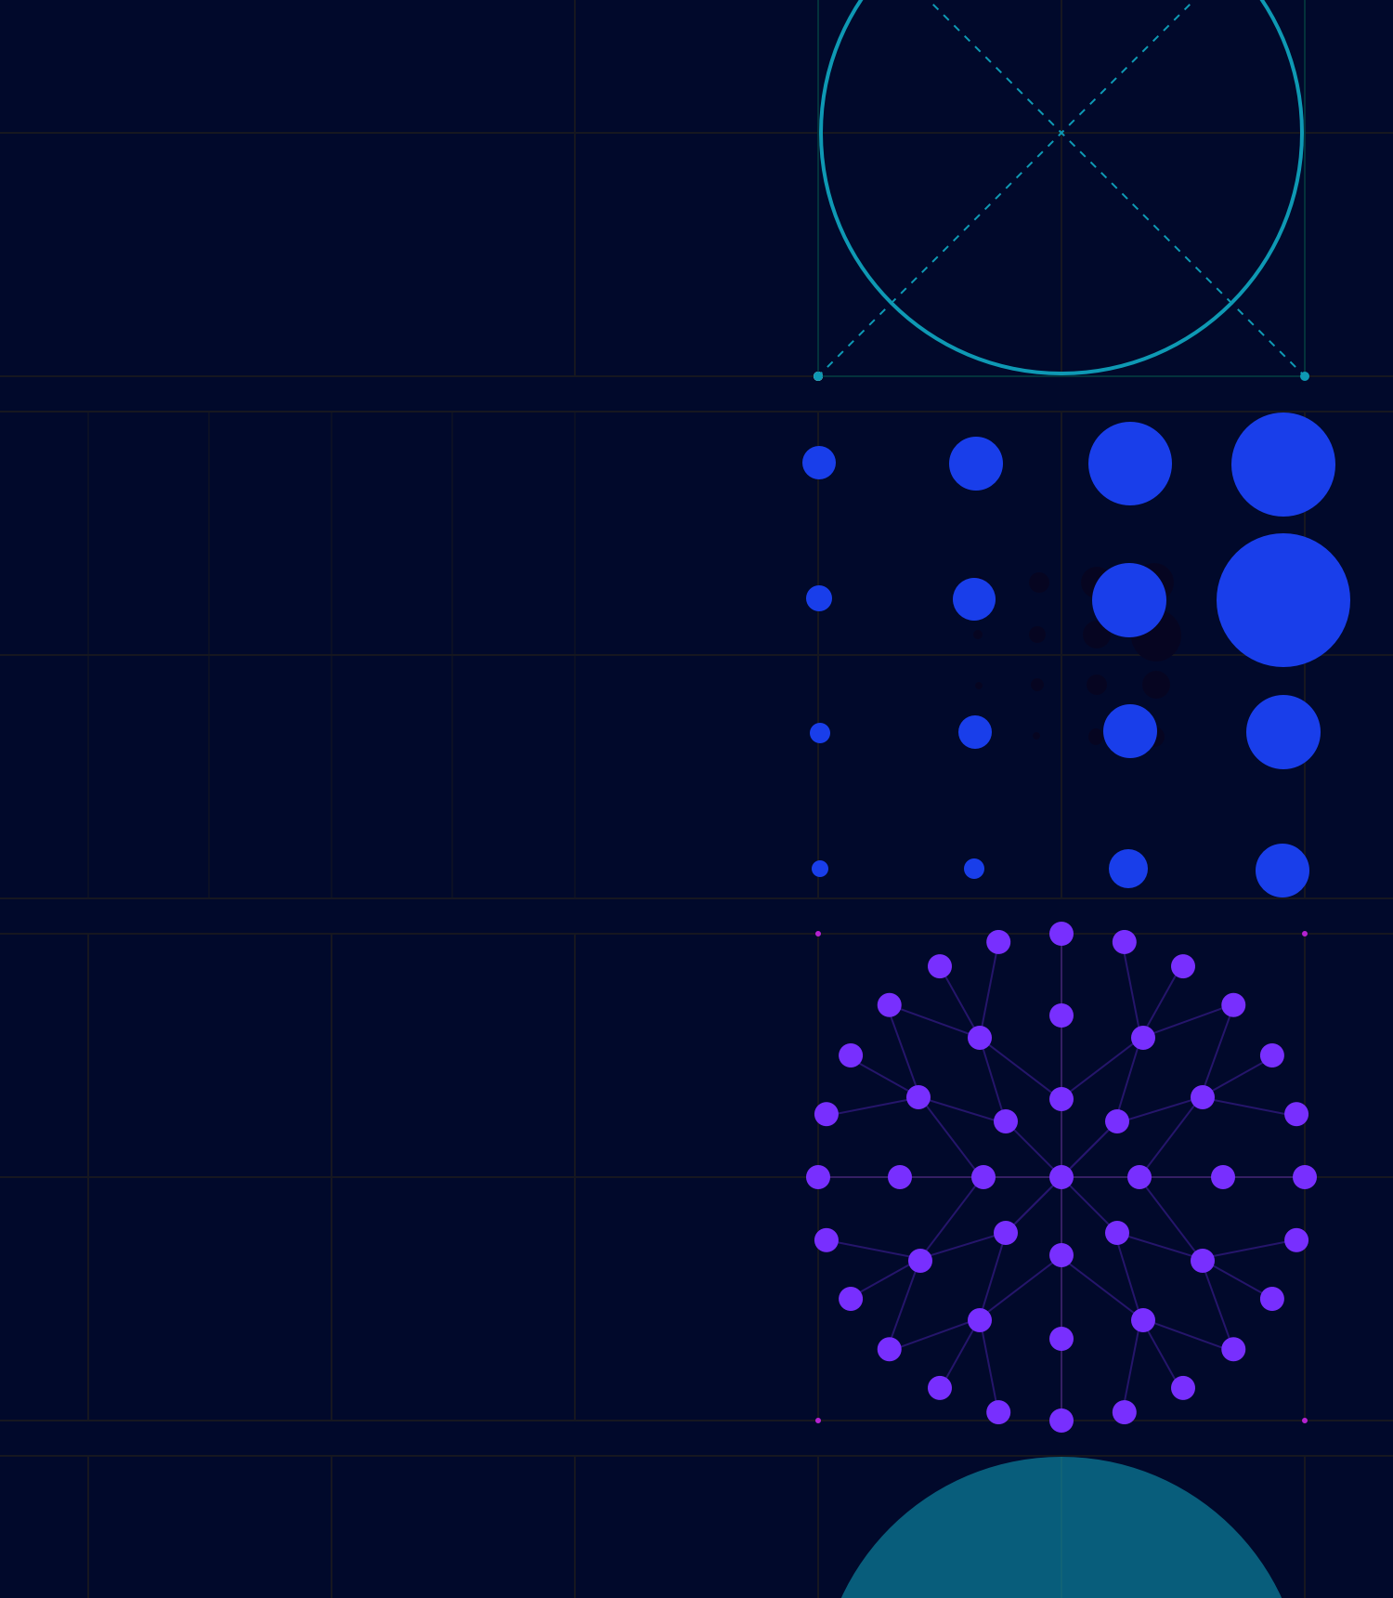


카카오 로그인 API 사용하기

Slide 2
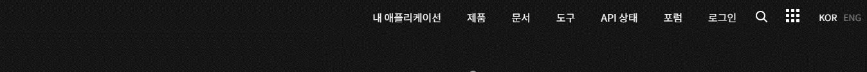
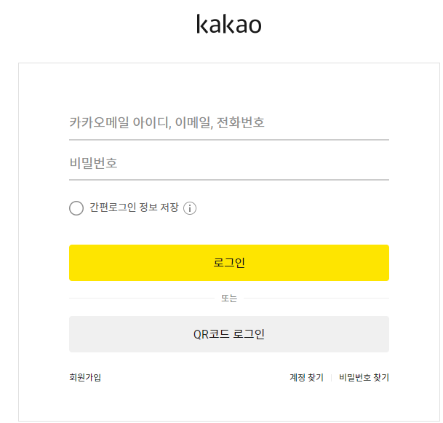
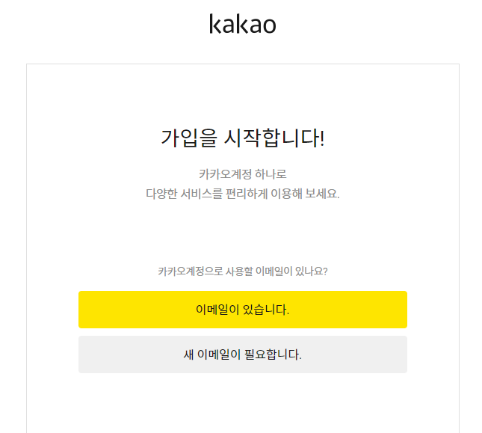
카카오 로그인 기능
회원가입과 로그인
애플리케이션 추가하기
앱 키 확인하기
Web 플랫폼 등록하기
카카오 로그인 활성화하기
Redirect URI 등록하기
카카오 로그인 동의항목 설정하기
카카오 로그아웃 기능
Logout Redirect URI 등록하기
내 애플리케이션
앱 삭제하기
1
01 kakao developers 홈페이지를 방문합니다. → 카카오 디벨로퍼스 바로가기
02 홈페이지 우측 상단 로그인 버튼을 클릭하여 로그인 페이지로 이동합니다.
03 카카오 아이디와 비밀번호 입력 후, 회원가입 버튼을 클릭합니다. 다음 페이지에서 이메일이 있습니다. 버튼을 클릭해 회원가입을 진행합니다. 이하 가입과 로그인을 위한 설명은 생략합니다.
2
3

Slide 3
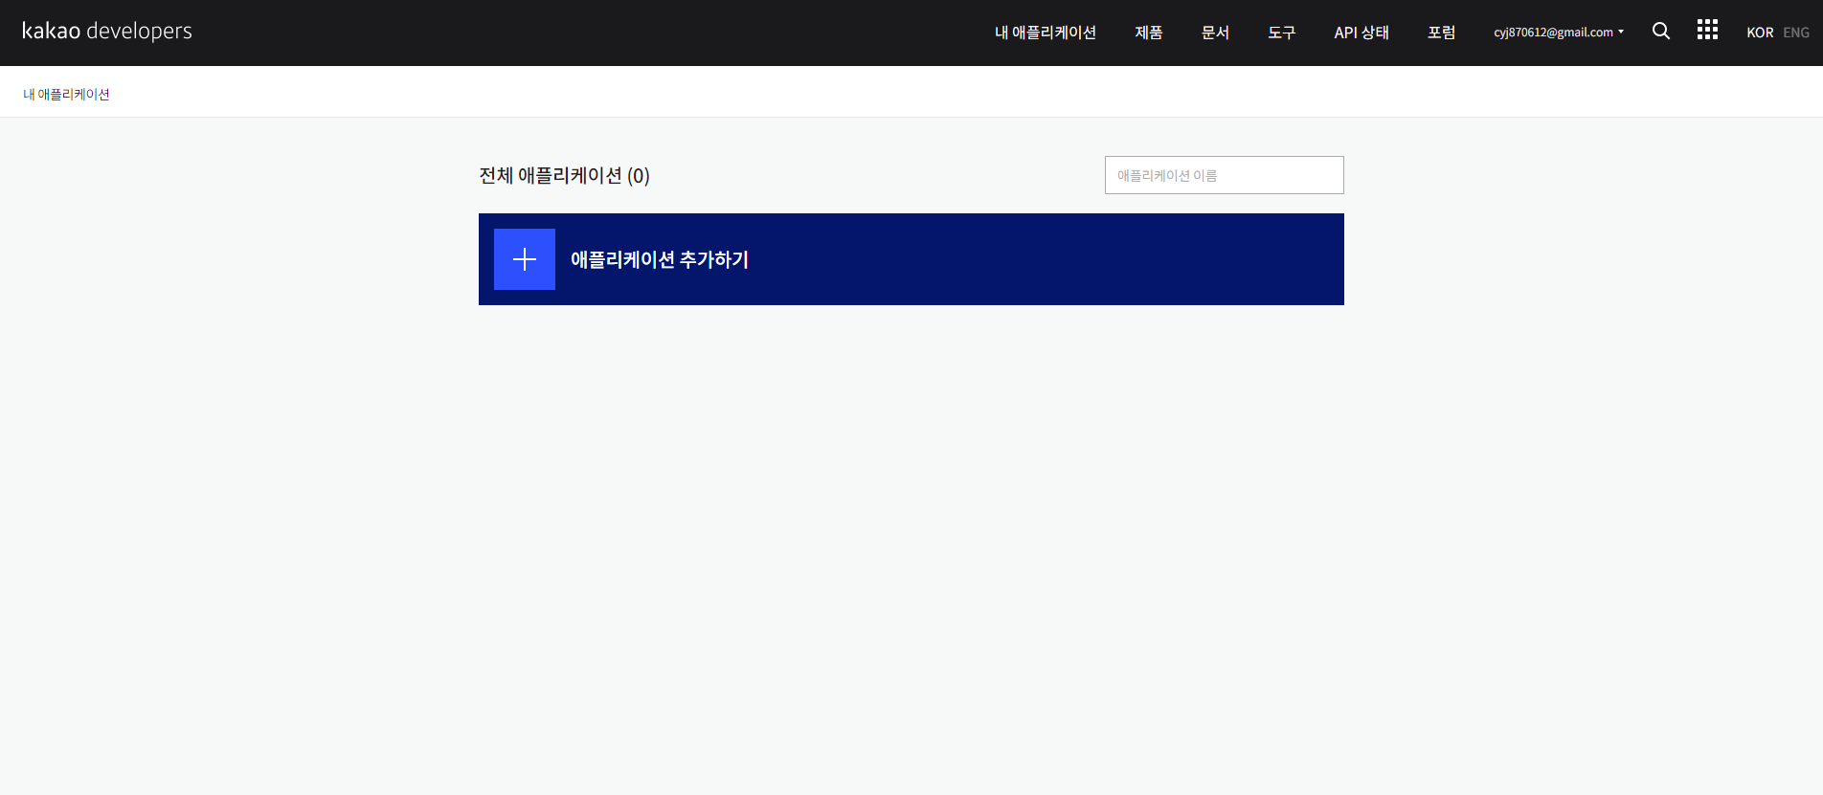

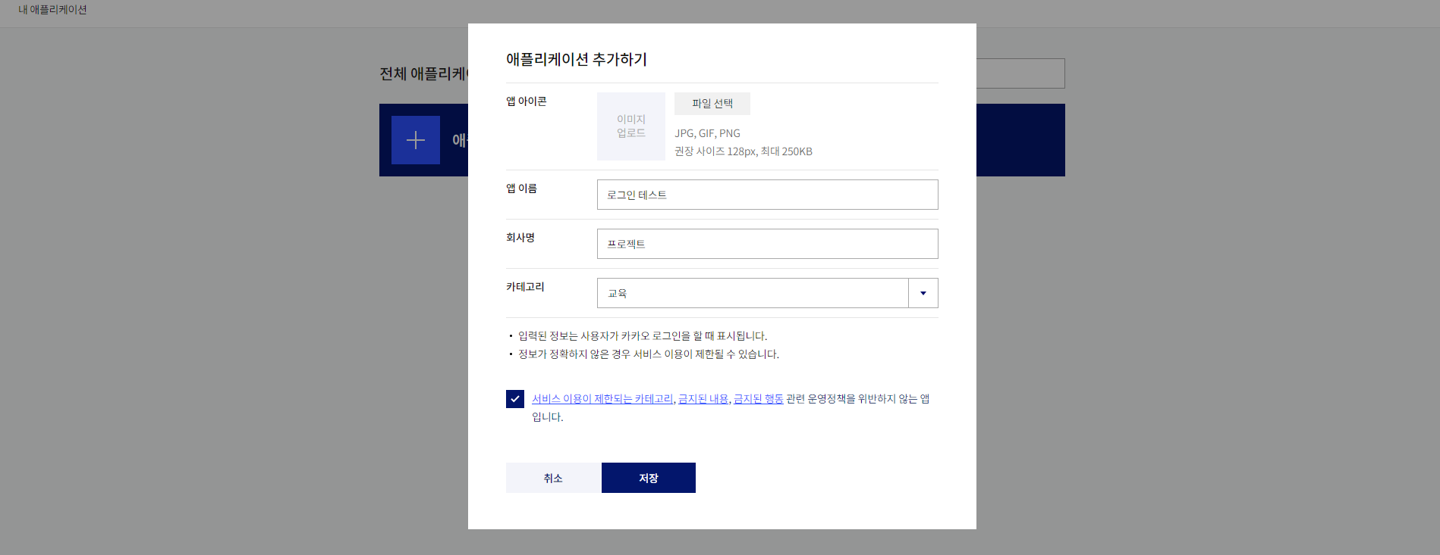
카카오 로그인 기능
회원가입과 로그인
애플리케이션 추가하기
앱 키 확인하기
Web 플랫폼 등록하기
카카오 로그인 활성화하기
Redirect URI 등록하기
카카오 로그인 동의항목 설정하기
카카오 로그아웃 기능
Logout Redirect URI 등록하기
내 애플리케이션
앱 삭제하기
1
01 로그인 후, 홈페이지 상단 내 애플리케이션 버튼을 클릭합니다.
02 애플리케이션 추가하기 버튼을 클릭합니다.
03 앱 이름, 회사명, 카테고리 내용을 자유롭게 작성한 후, 저장 버튼을 클릭해 앱을 생성합니다.
2
3

Slide 4
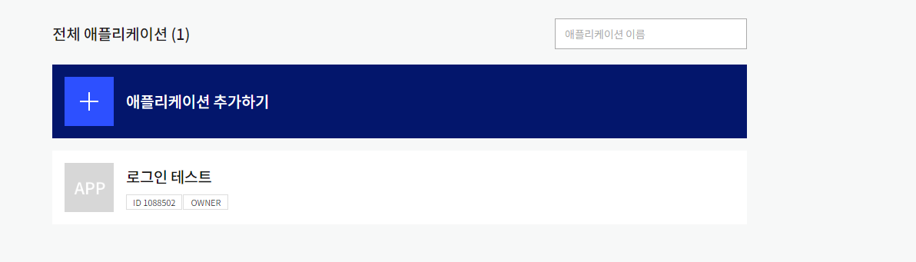
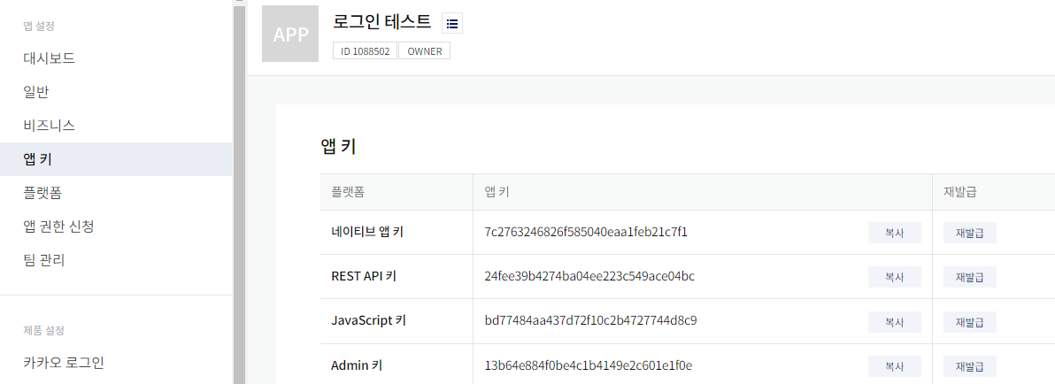
카카오 로그인 기능
회원가입과 로그인
애플리케이션 추가하기
앱 키 확인하기
Web 플랫폼 등록하기
카카오 로그인 활성화하기
Redirect URI 등록하기
카카오 로그인 동의항목 설정하기
카카오 로그아웃 기능
Logout Redirect URI 등록하기
내 애플리케이션
앱 삭제하기
1
01 등록된 APP을 클릭합니다.
02 홈페이지 좌측 메뉴 탭에서 앱 설정 > 앱 키 버튼을 클릭하면, 소스 코드에서 사용할 REST API 키와 JavaScript 키를 확인할 수 있습니다. 프로젝트 페이지에 미리 키값을 기록해 놓을 것을 권장합니다.
2
3

Slide 5
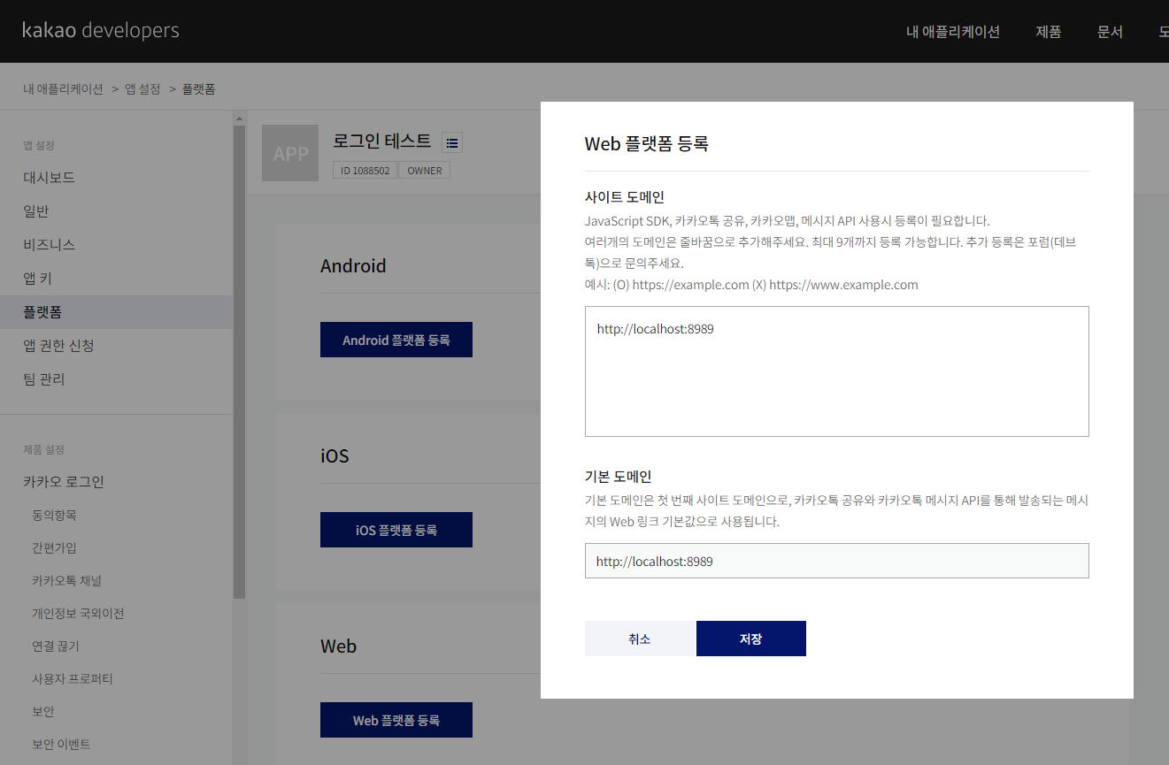
카카오 로그인 기능
회원가입과 로그인
애플리케이션 추가하기
앱 키 확인하기
Web 플랫폼 등록하기
카카오 로그인 활성화하기
Redirect URI 등록하기
카카오 로그인 동의항목 설정하기
카카오 로그아웃 기능
Logout Redirect URI 등록하기
내 애플리케이션
앱 삭제하기
1
01 내 애플리케이션 > 앱 설정 > 플랫폼 버튼을 클릭합니다.
02 Web > Web 플랫폼 등록 버튼 을 클릭합니다.
03 사이트 도메인 주소를 작성합니다. 프로젝트의 Tomcat 포트번호를 확인하여 입력합니다.
04 저장 버튼을 클릭해 Web 플랫폼 등록을 완료합니다.
1
3
2
3
4
2

Slide 6
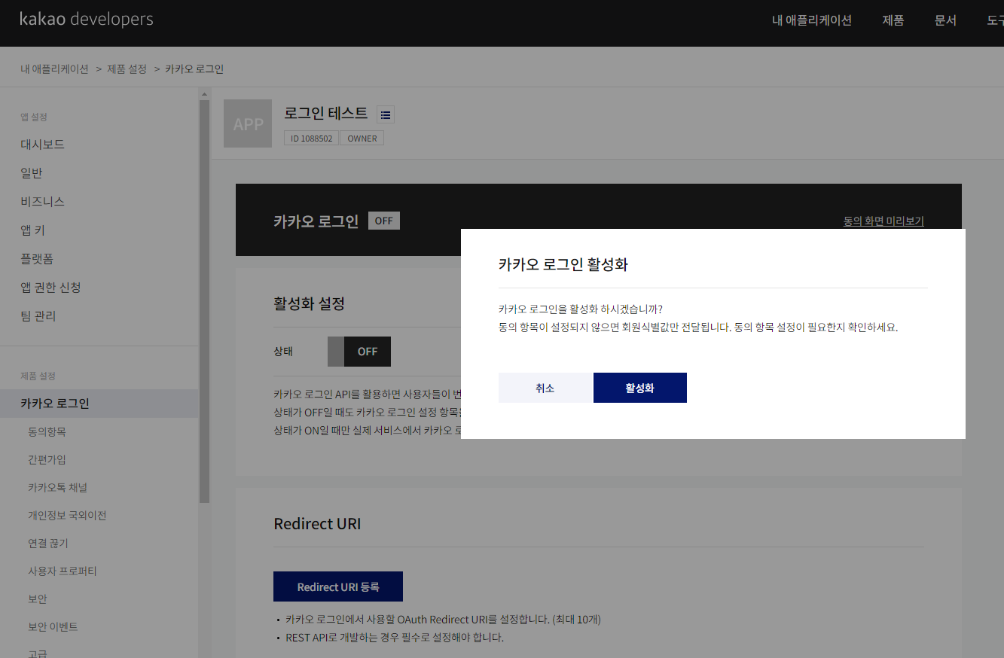
카카오 로그인 기능
회원가입과 로그인
애플리케이션 추가하기
앱 키 확인하기
Web 플랫폼 등록하기
카카오 로그인 활성화하기
Redirect URI 등록하기
카카오 로그인 동의항목 설정하기
카카오 로그아웃 기능
Logout Redirect URI 등록하기
내 애플리케이션
앱 삭제하기
1
01 내 애플리케이션 > 제품 설정 > 카카오 로그인 버튼을 클릭합니다.
02 활성화 설정 > 상태 > OFF 버튼을 클릭합니다.
03 카카오 로그인 활성화 > 활성화 버튼을 클릭해 활성화 설정 상태를 ON으로 변경합니다.
2
2
3
1
3

Slide 7
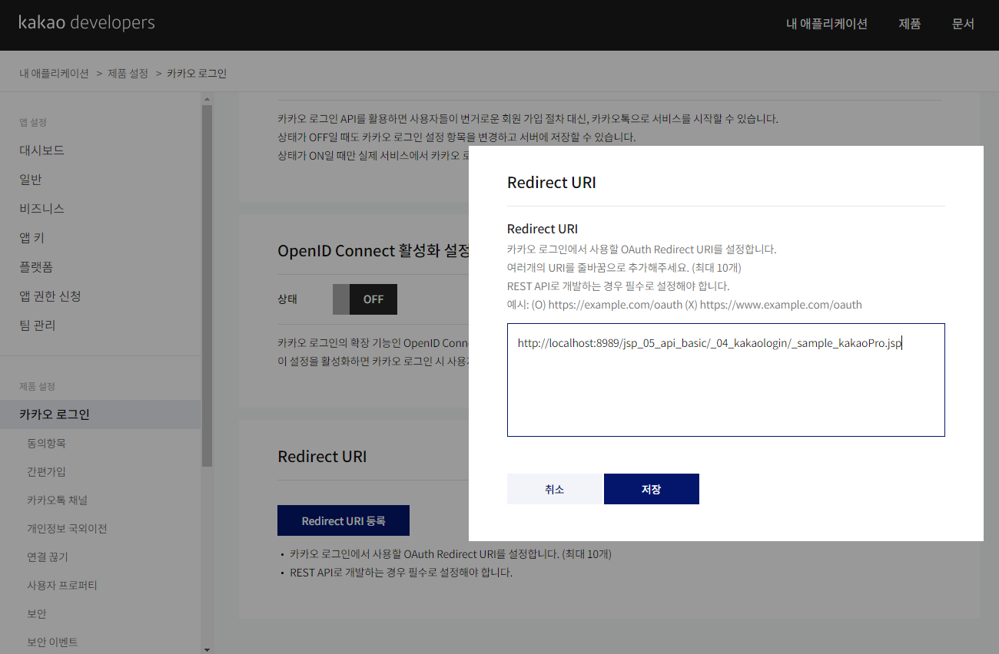
카카오 로그인 기능
회원가입과 로그인
애플리케이션 추가하기
앱 키 확인하기
Web 플랫폼 등록하기
카카오 로그인 활성화하기
Redirect URI 등록하기
카카오 로그인 동의항목 설정하기
카카오 로그아웃 기능
Logout Redirect URI 등록하기
내 애플리케이션
앱 삭제하기
1
01 내 애플리케이션 > 제품 설정 > 카카오 로그인 버튼을 클릭합니다.
02 Redirect URI > Redirect URI 등록 버튼을 클릭합니다.
03 Redirect URI > 프로젝트에서 로그인을 처리할 페이지명을 작성합니다.
04 저장 버튼을 클릭해 등록을 완료합니다.
2
3
1
4
3
2

Slide 8
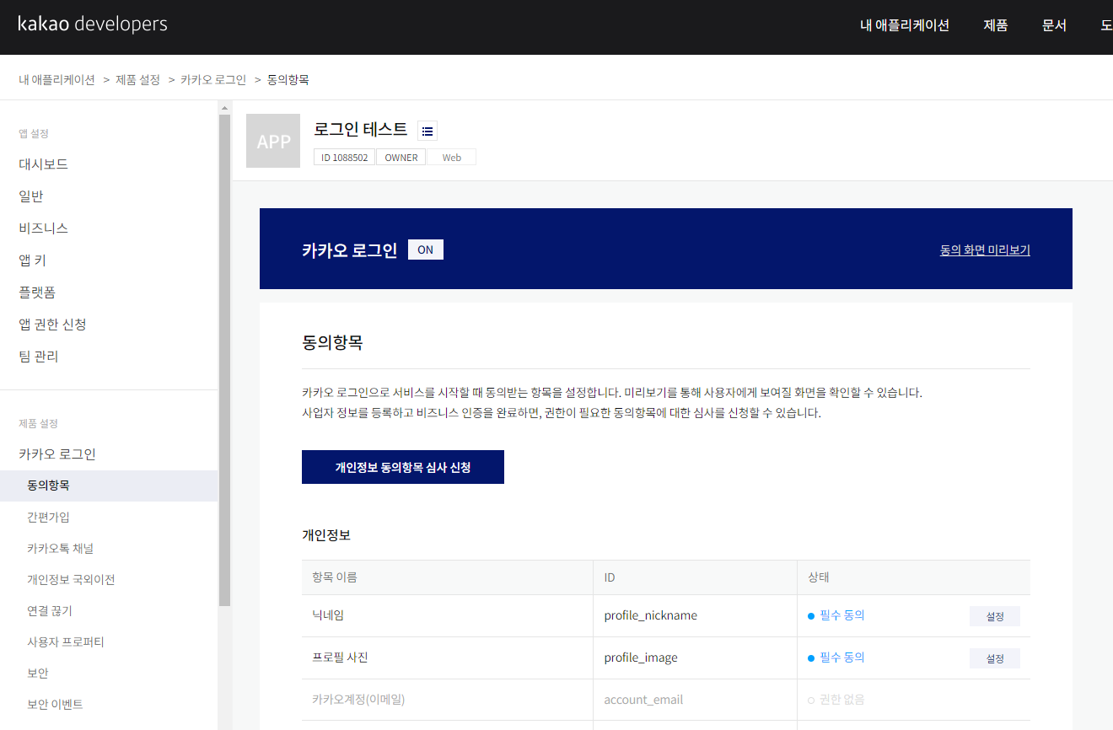
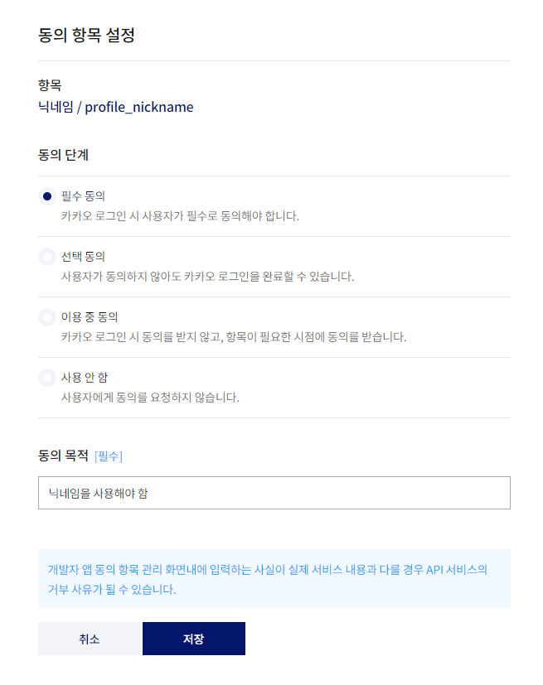
카카오 로그인 기능
회원가입과 로그인
애플리케이션 추가하기
앱 키 확인하기
Web 플랫폼 등록하기
카카오 로그인 활성화하기
Redirect URI 등록하기
카카오 로그인 동의항목 설정하기
카카오 로그아웃 기능
Logout Redirect URI 등록하기
내 애플리케이션
앱 삭제하기
1
01 내 애플리케이션 > 제품 설정 > 카카오 로그인 > 동의항목 버튼을 클릭합니다.
02 개인정보 > 닉네임 > 상태 > 설정 버튼을 클릭합니다.
03 개인정보 > 프로필 사진 > 상태 > 설정 버튼을 클릭합니다.
→ 각각의 [동의 항목 설정 창]에서 [동의 단계]는 필수 동의, [동의 목적]은 자유롭게 작성해 저장합니다.
2
1
3
2
3

Slide 9
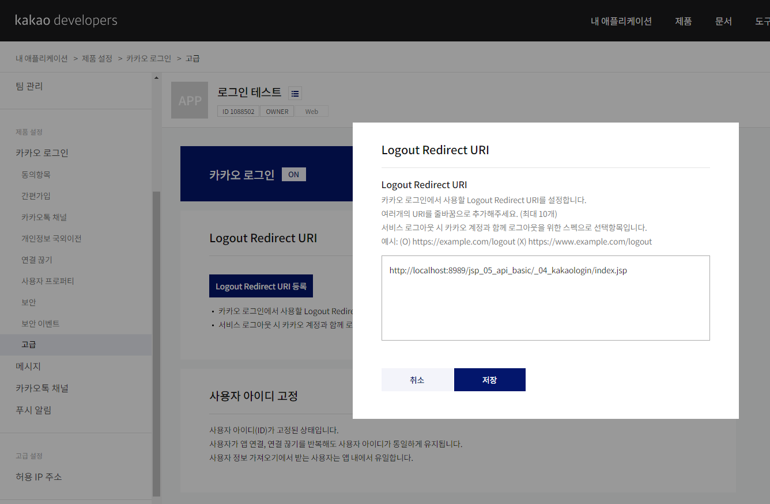
카카오 로그인 기능
회원가입과 로그인
애플리케이션 추가하기
앱 키 확인하기
Web 플랫폼 등록하기
카카오 로그인 활성화하기
Redirect URI 등록하기
카카오 로그인 동의항목 설정하기
카카오 로그아웃 기능
Logout Redirect URI 등록하기
내 애플리케이션
앱 삭제하기
1
01 내 애플리케이션 > 제품 설정 > 카카오 로그인 > 고급 버튼을 클릭합니다.
02 Logout Redirect URI > Logout Redirect URI 등록 버튼을 클릭합니다.
03 Logout Redirect URI > 프로젝트에서 로그아웃 처리 후 이동할 페이지명을 작성합니다
04 저장 버튼을 클릭해 등록을 완료합니다.
2
2
3
1
4
3

Slide 10
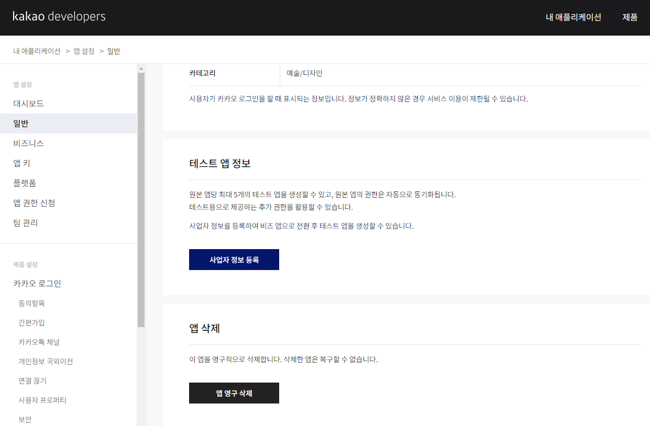
카카오 로그인 기능
회원가입과 로그인
애플리케이션 추가하기
앱 키 확인하기
Web 플랫폼 등록하기
카카오 로그인 활성화하기
Redirect URI 등록하기
카카오 로그인 동의항목 설정하기
카카오 로그아웃 기능
Logout Redirect URI 등록하기
내 애플리케이션
앱 삭제하기
1
내 애플리케이션에 등록된 앱 중에 불필요한 앱을 삭제할 경우, 삭제할 앱을 먼저 선택합니다.
01 내 애플리케이션 > 앱 설정 > 일반 버튼을 클릭합니다.
02 앱 삭제 > 앱 영구 삭제 버튼을 클릭합니다.
→ 내 애플리케이션 목록으로 되돌아가면, 해당 앱이 삭제된 것을 확인할 수 있습니다.
1
2
3
2

